Slide 1
«МАН-Юніор Дослідник» “Сосна звичайна– біоіндикатор стану навколишнього середовища ” Виконала: Геворкян Ольга Завенівна, учениця 8 класу, Славутської гімназії №4. Науковий керівник: Янісевич Віктор Миколайович – вчитель хімії, вища категорія, вчитель-методист.

Slide 2
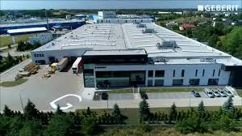
Мета роботи:
Дослідити методом біоіндикації стан навколишнього середовища за допомогою рослин, а саме за допомогою сосни звичайної. Вивчити джерела забруднення навколишнього середовища.

Slide 3
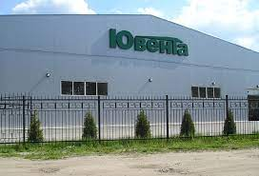
Завдання дослідження:
-виконати серію досліджень та здійснити узагальнення стосовно використання деревних рослин як біоіндикаторів забруднення навколишнього природного середовища;
-вивчити можливості використання рослин з метою біоіндикації забруднення довкілля важкими металами.

Slide 4
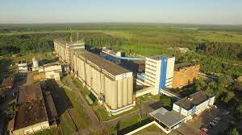
Сосна звичайна – провідна лісоутворююча порода в Україні. Вид має широку екологічну амплітуду, росте на грунтах різного механічного складу, вологості та родючості. Соснові ліси формуються навіть на дуже бідних піщаних сухих грунтах, а також на бідних, кислих заболочених торфових грунтах. Світлолюбна порода, але в дуже молодому віці краще росте під захистом покривних порід – берези, осики, світлих кущів. Більш швидкоросла за ялину. Сосна звичайна – несильний едифікатор у лісах, може витіснятися такими породами, як ялина та дуб

Slide 5
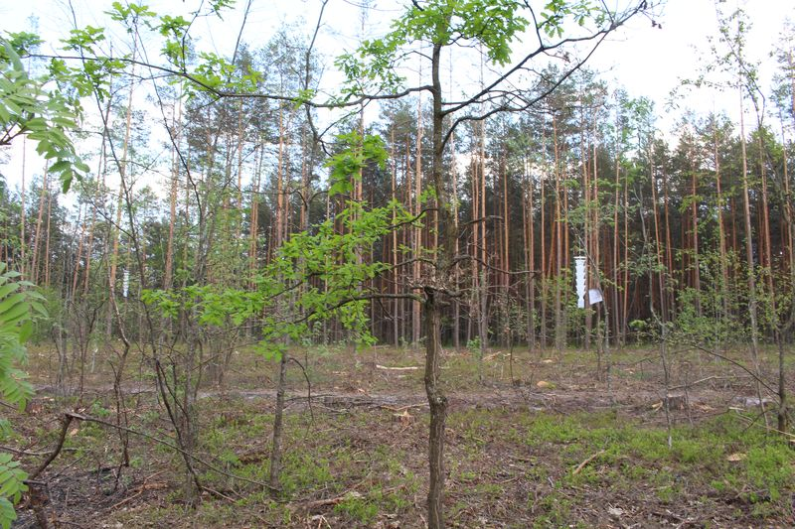
Хвойні дерева чутливіші за інші до забруднення повітря. Під впливом загазованості сполуками Сульфуру, азоту, вуглеводнями, а також після кислотних дощів хвоя скорочує тривалість свого життя до одного року, вкривається некрозними плямами або зовсім опадає, тоді як у чистому середовищі хвоїнки вічнозелених порід функціонують на дереві 3-12 років.

Slide 6
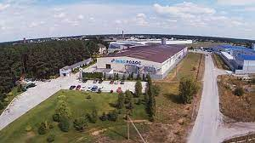
Методика дослідження: 1. Вибираємо 10 молодих дерев доступної висоти( 1 – 1.5 м це зазвичай 8 – 15 річні сосонки з 8 -15 мутовками бокових пагонів на головному стовбурі, оскільки за 1 рік утворюється 1 мутовка) 2.На кожному дереві уважно роздивляємося верхівку стовбура, знаходимо частину центрального пагона попереднього року ( друга зверху) 3.На цій частині уважно роздивилися всі хвоїнки для визначення класу пошкодження і всихання . Оцінка пошкодження ( жовті або чорні цятки): 1 – хвоїнка без цяток; 2 – є кілька дрібних цяток; 3 – багато цяток . деякі значних розмірів. Оцінка всихання : 1-Нема сухих частин хвоїнки; 2- Кінчик хвоїнки ( 2 – 5 мм) засох і пожовтів; 3-Засохла 1\3 частина хвоїнки; 4 – уся хвоїнка жовта , більше 1\2 довжини суха.

Slide 7
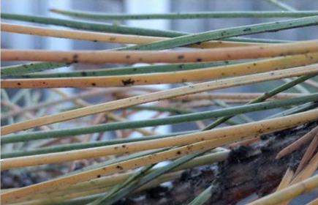
Результат. Оцінка пошкодження (чорні або жовті плями)
Зони | Загальна кількістьсть хвоїнок | Кількість хвоїнок з плямами | Відсоток | Кількість хвоїнок з висиханням | Відсоток | Дата відбору
Забруднена | 400 | 208 | 52 | 248 | 62 | 26.03.21
Часта | 400 | 50 | 12,5 | 150 | 37,5 | 26.03.21

Slide 9
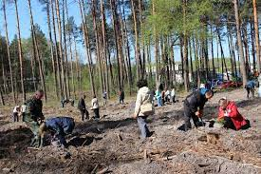
Висновок: Отже, дослідивши стан сосни звичайної в межах міста ми виявили, що переважна більшість рослин знаходиться під впливом антропогенного впливу, деякі представники поступово деградують, на досліджених ділянках, що може викликати незворотні зміни у природних ланцюгах рівноваги. Несприятливо на стан рослин впливають викиди автомобілів і промислове забруднення.

Slide 10
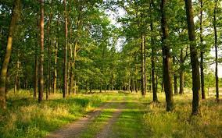
Дякую за увагу!

